Slide 1


Slide 2

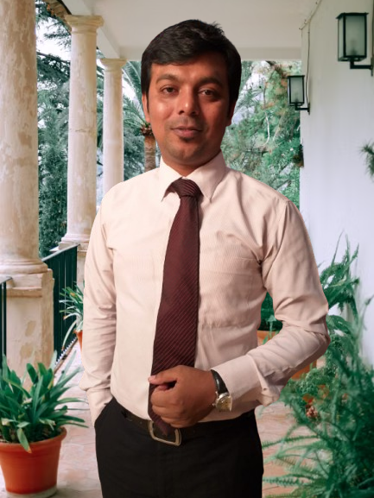
শিক্ষক পরিচিতি
  আবদুল আহাদ
সহকারী শিক্ষক
ছিলোনিয়া সরকারি প্রাথমিক বিদ্যালয়
সেনবাগ,নোয়াখালী।

Slide 3
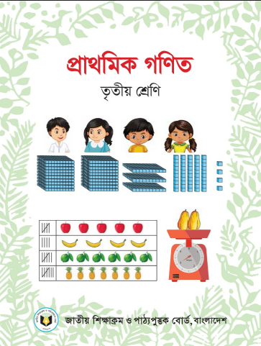

পাঠ পরিচিতি
শ্রেণিঃ ৩য়
বিষয়ঃ প্রাথমিক গণিত
পাঠ শিরোনামঃ ভাগ
অধ্যায়ঃ ছয়
পৃষ্ঠা নং-৬৩
টিজি নং-97
সময়ঃ ৪০ মিনিট।

Slide 4
শিখনফল
এই পাঠ শেষে শিক্ষার্থীরা…
২.৫.১ ভাগের ধারনা লাভ করে বলতে পারবে।

Slide 5
চলো একটি ভিডিও দেখি…

Slide 6
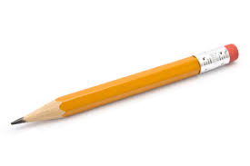



মোট পেন্সিল ১২টি
প্র্রত্যেকে পায় ৪ টি করে

Slide 7
পাঠ শিরোনাম

Slide 8
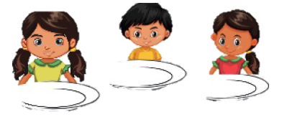



?
প্রত্যেকে কয়টি করে পাবে?
কিভাবে হিসাব করা যায় চিন্তা করি।
তাহলে প্রত্যেকে ৪টি করে বিস্কুট পেল

Slide 9

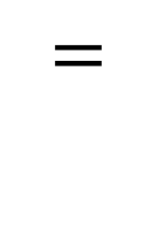
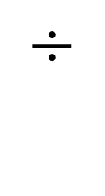

এই ধরনের হিসাবকে ভাগ বলে এবং $÷$ প্রতীককে ভাগ চিহ্ন বলে।
১২
৩
৪
$$÷$$
$$=$$
ভাগ চিহ্ন
শিশুর সংখ্যা
সমান চিহ্ন
বিস্কুটের সংখ্যা
মোট বিস্কুট

Slide 10
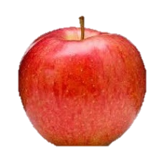





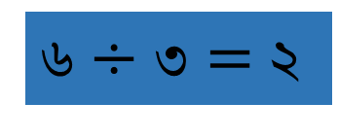
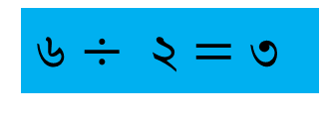
চল, থালায় কিছু আপেল নিয়ে তিনজনের মধ্যে ভাগ করি।
আমি ছয়টি আপেল নিয়ে তিনজনের মধ্যে এইভাবে ভাগ করছি।
৬ $÷$ ৩ $=$ ২
আমি ছয়টি আপেল নিয়ে দুইজনের মধ্যে এইভাবে ভাগ করছি।
৬ $÷$ ২ $=$ ৩
যদি থালায় কোনো আপেল না থাকে, তবে প্রত্যেকে কয়টি করে পাবে?

Slide 11
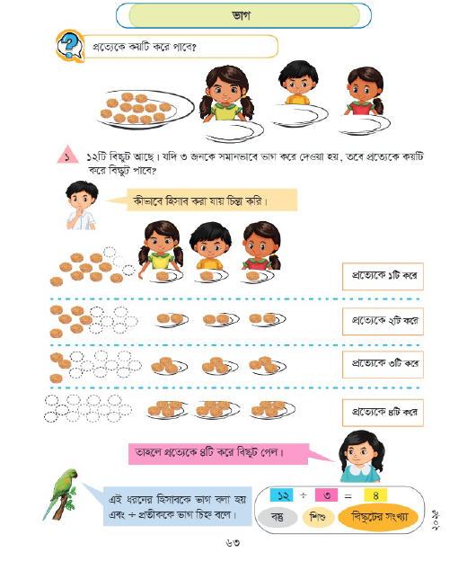
তোমাদের গণিত বইয়ের ৬৩-৬৪ পৃষ্ঠা খোলো এবং মনোযোগ সহকারে দেখ।

Slide 12
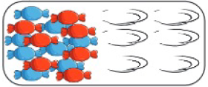
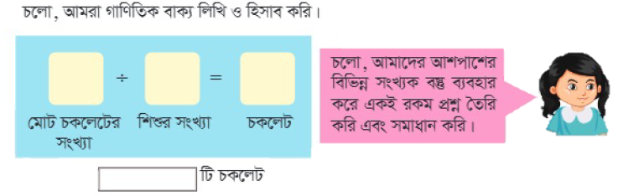
দলীয় কাজ

Slide 13

একক কাজ

Slide 14
মূল্যায়ন
এই চিহ্নের নাম কি?
এই চিহ্নের নাম কি?
এই চিহ্নের নাম কি?
এই চিহ্নের নাম কি?

Slide 15
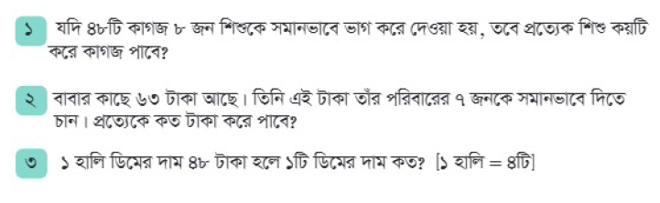
বাড়ির কাজ

Slide 16


